Slide 1


ХҮННҮ ХОТЫН ЗАХИРАГЧИЙН АЖЛЫН АЛБА
ХҮННҮ ХОТЫН ХӨГЖЛИЙН КОРПОРАЦ
www.hunnucity.mn
М.БАТБАЯР
ХҮННҮ ХОТЫН ЗАХИРАГЧИЙН ЧИГ ҮҮРГИЙГ ХЭРЭГЖҮҮЛЭГЧ
БҮРЭН ЭРХТ ТӨЛӨӨЛӨГЧ

Slide 2

2024 ОНЫ ЭЦЭСТ
52 УЛСЫН 379 ЦЭГТ ШУУД НИСЛЭГ
2.2 САЯ ЗОРЧИГЧ
LONDON 9000KM
NEW YORK 10000KM
MOSCOW 6150KM
ASTANA 3400KM
ULAANBAATAR
BEIJING
1160KM
BERLIN 8000KM
ULAANBAATAR
SEOUL 1990KM
ISTANBUL 8200KM
TOKYO 3000KM
DELHI 3300KM
42 УЛСЫН 155 ЦЭГТ ШУУД НИСЛЭГ
HONG KONG 2900KM
1700 КМ БУЮУ 2 ЦАГИЙН НИСЛЭГИЙН ЗАЙД
300 САЯ ХҮН АМТАЙ
3300 КМ БУЮУ 4 ЦАГИЙН НИСЛЭГИЙН ЗАЙД 1,7 ТЭРБУМ ХҮН АМТАЙ
5000 КМ БУЮУ 6 ЦАГИЙН НИСЛЭГИЙН ЗАЙД
3,2 ТЭРБУМ ХҮН АМТАЙ
Notes:
Монгол Улсын Засгийн Газар, Японы Олон улсын хамтын ажиллагааны банк хооронд “Улаанбаатар хотын Олон улсын шинэ нисэх буудал барих төсөл”-ийг хэрэгжүүлэх Зээлийн хэлэлцээрийг 2008 онд баталж, 2019 онд Чингис хаан олон улсын нисэх буудал ашиглалтанд орсон.
2023 онд гэхэд олон улсын 9600, дотоодын 5300 гаруй нислэг нийт 15,000 орчим нислэг үйлдэж нийт 1,7 сая зорчигч үйлчлүүлээд байна.
Өнөөдөр “Чингис хаан” нисэх онгоцны буудлаас 42 улсын 155 цэгт шууд нислэг үйлдэж байна.
Чингис хаан ОУНОБ-аас 2 цагийн нислэгийн зайд 304 сая хүн, 4 цагийн нислэгийн зайд 1.7 тэрбум хүн, 6 цагийн нислэгийн зайд дэлхийн хүн амын тал нь буюу 3.2 тэрбум хүн байгаа нь АЗИ–ЕВРОП-ыг холбосон эх газрын төв цэг гэдгийг харуулж байна.

Slide 3
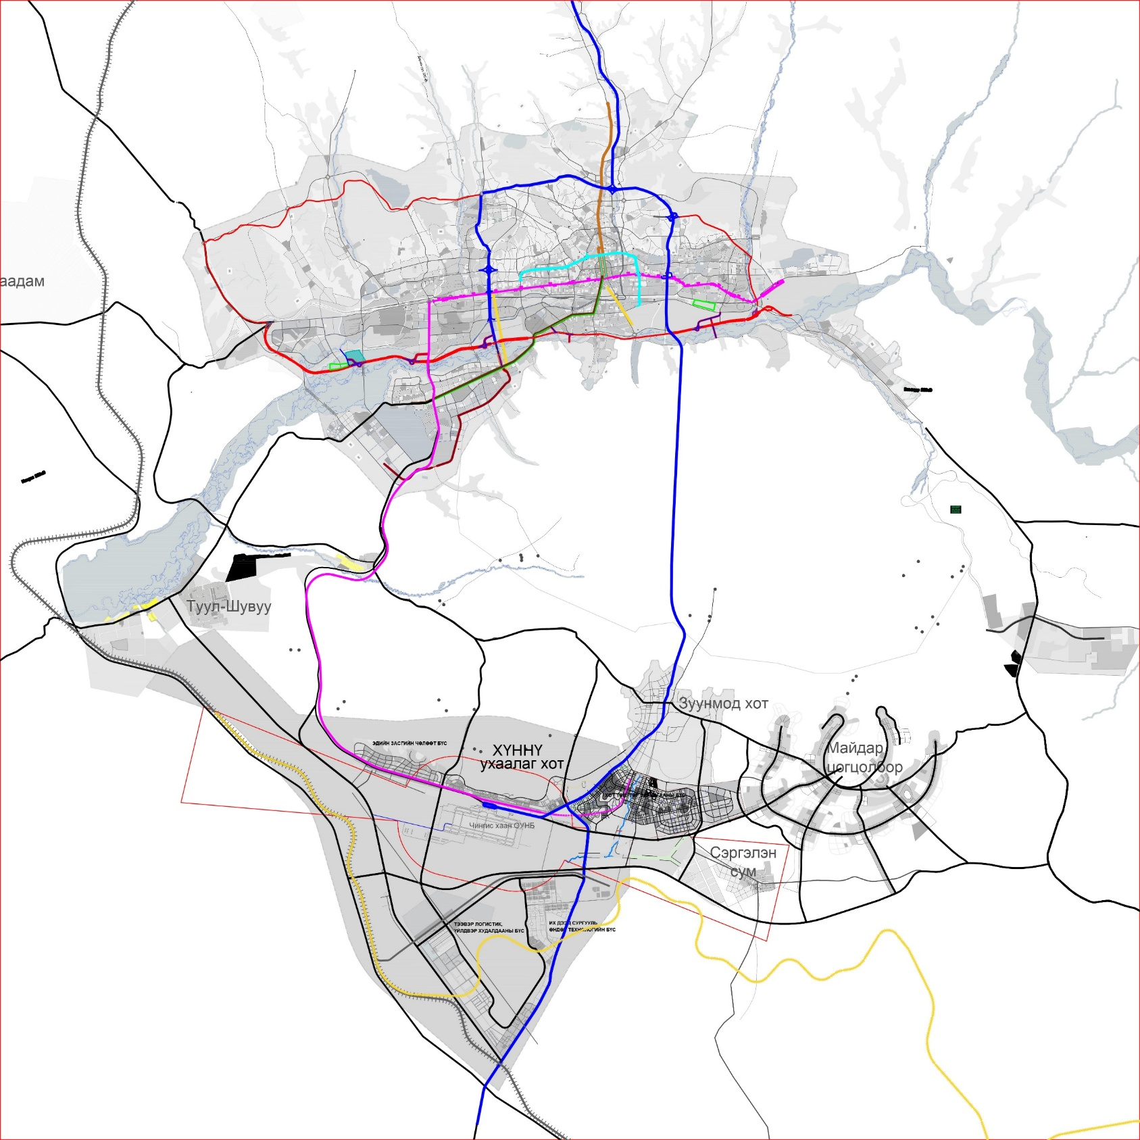


УЛААНБААТАР 2040
УЛААНБААТАР ХОТ
НИЙСЛЭЛ
2023 он
1725 мянга
ХҮН АМ
2040 он
2086 мянга
Дагуул хотуудад
405 мянган хүн
ХӨШИГИЙН ХӨНДИЙД
150 000 хүн сууршина
31501,3 га эдэлбэр газар
80 000 ажлын байр
Засгийн газар, яам агентлагуудын цогцолбор
Эдийн засгийн чөлөөт бүс
Их дээд сургууль, оюутны хотхон
Тээвэр логистикийн нэгдсэн төв
Олон улсын нисэх буудал
БОГД ХАН УУЛ
Номтын
ам
ХҮННҮ
УХААЛАГ ХОТ
- Улаанбаатар хот – Хүннү хот чиглэлийн босоо
тэнхлэгийн автозам байгууламж 62,0км
- Хүннү хотын салбар төмөр зам 102км
- Их багтаамжийн нийтийн тээврийн
хөнгөн галт тэрэг LRT
Notes:
УИХ-ЫН 2020 ОНЫ 55 ДУГААР ТОГТООЛ-оор Монгол Улсын хөгжил, цэцэглэлтийн үүд хаалга болох “Чингис хаан” олон улсын нисэх буудлыг түшиглэсэн Шинэ Зуунмод хот байгуулахаар шийдвэрлэж,
Монгол Улсын засгийн газрын 2010 оны 140, 2021 оны 307 дугаар тогтоолуудаар Төв аймгийн Сэргэлэн, Алтанбулаг сумын нутаг дэвсгэрт 31501.3 га газрыг улсын тусгай хэрэгцээнд авсан.
Хөшигийн хөндийд гүний усны нөөцийн даацыг тооцоолон нийт 150,000 хүн сууршихаар төлөвлөж байна.
Шинэ Зуунмод хотын 31.000 га талбайг Улаанбаатар хотын газар нутагтай жишвэл
Хэвтээ тэнхлэгт Шувуун фабрикаас -гачуурт,
Босоо тэнхлэг нь Зайсангаас -хойд зуслангийн бүсийн Зунжин худалдааны төв хүртэл талбай нь 40.000 га хүрч байна.

Slide 4
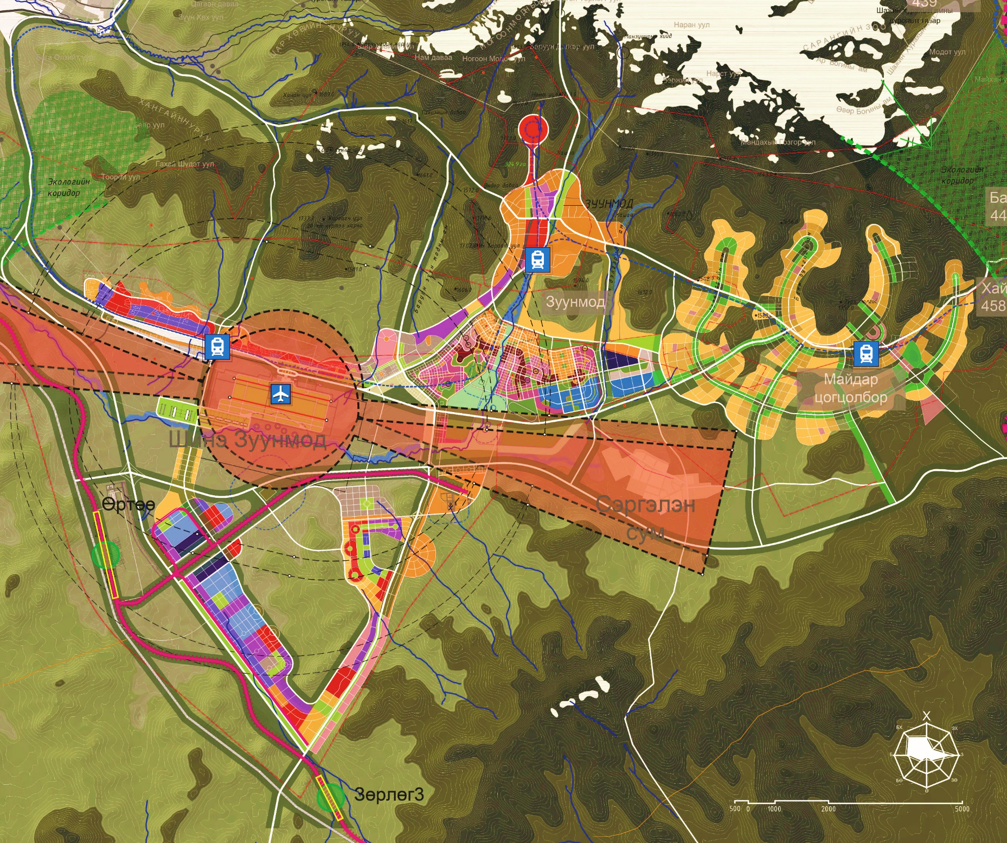
ХОТЫН ХӨГЖЛИЙН ЕРӨНХИЙ ТӨЛӨВЛӨГӨӨ 2040
31 501.3 ГА ТАЛБАЙД:
1
ТӨЛӨВЛӨСӨН БҮСҮҮД
2
3
1. ЭДИЙН ЗАСГИЙН ЧӨЛӨӨТ БҮС 1000га
8
ХҮННҮ ухаалаг хот
2. ОЛОН НИЙТИЙН БҮС 700га
3. ШИНЭ ЗУУНМОД ХОТЫН ТӨВ, ЗАСАГ
ЗАХИРГААНЫ БҮС 3000га
7
4
4. ОЮУТНЫ ХОТХОН, СУДАЛГАА
ШИНЖИЛГЭЭНИЙ БҮС 506.7га
5. ХУДАЛДАА, БӨӨНИЙ БҮС 500га
6
6. ҮЙЛДВЭРИЙН БҮС 1019га
7. ТЭЭВЭР ЛОГИСТИКИЙН БҮС 1000га
5
МОНГОЛ УЛСЫН ЗАСГИЙН
ГАЗРЫН ТОГТООЛ
Дугаар 143
2022.04.06
8. ОУ-ЫН НИСЭХ ОНГОЦНЫ БУУДАЛ,
АГААРЫН КАРГОНЫ БҮС 2400га
Notes:
Монгол Улсын Засгийн газрын 2022 оны 143 дугаар тогтоолоор Шинэ Зуунмод хотын хөгжлийн ерөнхий төлөвлөгөөг баталсан.
Шинэ Зуунмод хотын бүрдэлд:
Эдийн засгийн чөлөөт бүс;
Олон нийт, худалдаа, үйлчилгээний бүс;
Шинэ Зуунмод хотын төв, Засаг захиргааны бүс;
Оюутны хотхон, судалгаа шинжилгээний төв;
Худалдаа, бөөний төв;
Тээвэр логистик, Үйлдвэрлэлийн бүс;
ОУ-ын нисэх онгоцны буудал, агаарын каргоны бүс;
Аж ахуй, нөөц бүс.

Slide 5
Төлөвлөлтөөр 10 , 5 сая мкв барилгажих талбайтай, 80 мянга орчим ажлын байрыг шинээр бий болгоно.
УИХ-ЫН 2020 ОНЫ 55 ДУГААР ТОГТООЛ
ТӨВ АЙМГИЙН СЭРГЭЛЭН СУМЫН НУТАГ ДЭВСГЭРТ ОРОН НУТГИЙН ЗЭРЭГЛЭЛТЭЙ "ШИНЭ ЗУУНМОД" БОЛОН "МАЙДАР" ХОТЫГ ШИНЭЭР БАЙГУУЛАХ ТУХАЙ.
3Г-ЫН 2021 ОНЫ 234 ДУГААР ТОГТООЛ
29.3
ИХ НАЯД ТӨГРӨГ
ХӨШИГИЙН ХӨНДИЙН БҮТЭЭН БАЙГУУЛАЛТЫН АСУУДАЛ ХАРИУЦСАН ЗАХИРГАА БАЙГУУЛАХ ТУХАЙ
24%
УЛСЫН ТӨСӨВ
3Г-ЫН 2021 ОНЫ 307 ДУГААР ТОГТООЛ
ТӨВ АЙМГИЙН СЭРГЭЛЭН, АЛТАНБУЛАГ СУМЫН НУТАГ ДЭВСГЭРТ 19390.4 ГА ГАЗРЫГ УЛСЫН ТУСГАЙ ХЭРЭГЦЭЭНД АВАХ ТУХАЙ / НИЙТ 31,475.3 ГА/
76%
ДОТООД, ГАДААДЫН ХӨРӨНГӨ ОРУУЛАЛТ
ЗГ-ЫН 2022 ОНЫ 98 ДУГААР ТОГТООЛ
БХБС-ын 2022 оны 74 тушаал үнийн индекс батлах тухай тушаалаар тооцов.
ТӨРИЙН ЗАХИРГААНЫ ЗАРИМ БАЙГУУЛЛАГЫГ ХӨШИГИЙН ХӨНДИЙ РҮҮ НҮҮЛГЭН ШИЛЖҮҮЛЭХ АРГА ХЭМЖЭЭНИЙ ТУХАЙ
ЗГ-ЫН 2022 ОНЫ 143 ДУГААР ТОГТООЛ
ЭДИЙН ЗАСАГ / ТОЙМ ТООЦОО/
ШИНЭ ЗУУНМОД ХОТЫН ХӨГЖЛИЙН ЕРӨНХИЙ ТӨЛӨВЛӨГӨӨГ БАТЛАХ ТУХАЙ
Тэрбум төгрөг | 2030 | 2035 | 2040
ДНБ | 13,714 | 20,651 | 36,457
-ХАА | 0.1% | 0.2% | 0.5%
-Үйлдвэрлэл | 14.7% | 14.1% | 13.7%
-Үйлчилгээ | 85.2% | 85.7% | 85.8%
УИХ-ЫН 2022 ОНЫ 10 ДУГААР ТОГТООЛ
ХӨШИГИЙН ХӨНДИЙН ЭДИЙН ЗАСГИЙН ЧӨЛӨӨТ БҮС БАЙГУУЛАХ ТУХАЙ
УИХ-ЫН 2024 ОНЫ 76 ДУГААР ТОГТООЛ
ХОТ БАЙГУУЛАХ ТУХАЙ
МОНГОЛ УЛСЫН ХУУЛЬ 2024.06.05
ШИНЭ ЗУУНМОД ХОТЫН ЭРХ ЗҮЙН БАЙДЛЫН ТУХАЙ
ЭХ СУРВАЛЖ: ШИНЭ ЗУУНМОД ХОТЫН ХЕТ, 2022
МОНГОЛ УЛСЫН ХУУЛЬ 2025.01.24
ХҮННҮ ХОТЫН ЭРХ ЗҮЙН БАЙДЛЫН ТУХАЙ
Notes:
2022 оны 143 дугаар тогтоолоор Шинэ Зуунмод хотыг 2040 он хүртэл хөгжүүлэх хөгжлийн ерөнхий төлөвлөгөөг үндэслэн Төлөвлөлтийн бүсүүдийн хэсэгчилсэн ерөнхий төлөвлөгөөнүүдийг үе шаттайгаар боловсруулж байна.

Slide 6
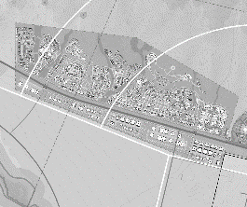
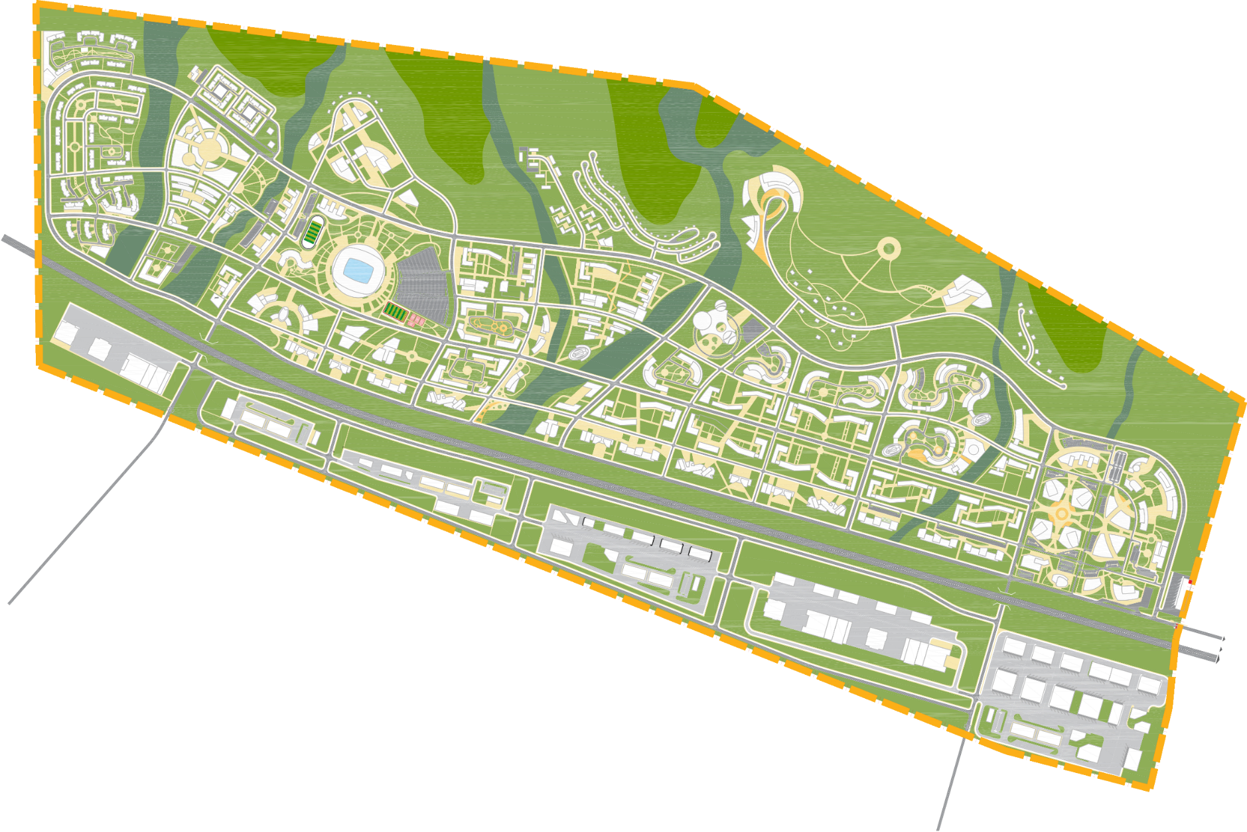



ЭДИЙН ЗАСГИЙН ЧӨЛӨӨТ БҮС
1000 ГА ТАЛБАЙД:
АЯЛАЛ ЖУУЧЛАЛ, ХУРАЛ ҮЗЭСГЭЛЭНГИЙН ЦОГЦОЛБОР
ОЛОН УЛСЫН САНХҮҮГИЙН ТӨВ
ХУДАЛДАА, ҮЙЛЧИЛГЭЭ, ТАТВАРГҮЙ БАРААНЫ БҮС
СОЁЛЫН БҮТЭЭЛЧ ҮЙЛДВЭРЛЭЛ
ДАТА ТӨВ, МЭДЭЭЛЭЛ ТЕХНОЛОГИЙН КЛАСТЕР
ХУУРАЙ БООМТ
ХӨРӨНГӨ ОРУУЛАЛТ: 10.9 ИХ НАЯД ТӨГРӨГ
ХӨГЖЛИЙН ЕРӨНХИЙ ТӨЛӨВЛӨГӨӨ 2025.01.08 ЗГ-ЫН ХУРАЛДААНААР БАТЛАГДСАН.
ИНЖЕНЕРИЙН ДЭД БҮТЦИЙН ЭХ ҮҮСВЭР 30-80%
ЦААШИД
ТУСГАЙЛСАН ЭРХ ЗҮЙН ЗОХИЦУУЛАЛТ /ОУСТӨВ, SAND BOX/
ЗАА БАЙГУУЛАХ, ХӨРӨНГӨ ОРУУЛАЛТ, БҮТЭЭН БАЙГУУЛАЛТЫН АЖЛЫГ ЭХЛҮҮЛЭХ
/MICE+,DUTY FREE, Neo OUTLET гэх мэт/
БАРИЛГАЖИХ ТАЛБАЙ : 1 134 000 мкв
38 МЯНГАН
АЖЛЫН БАЙР
ЖИЛД 3 САЯ ЖУУЛЧИН
2040 ОНД
⁓10 ИХ НАЯД ТӨГРӨГИЙН ОРЛОГО ОЛНО
Notes:
Эдийн засгийн чөлөөт бүс
Үйл ажиллагааны чиглэл- хурал, үзэсгэлэн, аялал жуулчлал, худалдаа үйлчилгээ
Төлөвлөлтийн талбай -1000 га
Барилгажих талбай – 4.3 сая мкв
Хөрөнгө оруулалтын дүн -10 ихнаяд
Ажлын байр -22.000,

Slide 7
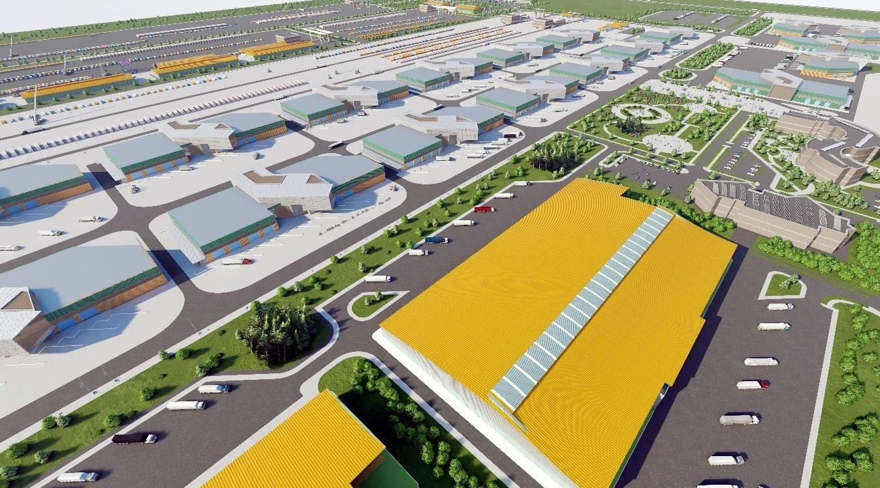
ТЭЭВЭР ЛОГИСТИКИЙН БҮС
1019 ГА ТАЛБАЙД:
АЖЛЫН БАЙР -2200
  2040 ОНД: ЖИЛДЭЭ 10 САЯ ТОНН АЧАА БОЛОВСРУУЛНА.
БАРИЛГАЖИХ ТАЛБАЙ: 1 010 069 мкв
ХӨРӨНГӨ ОРУУЛАЛТ:
1 ИХ НАЯД 79 ТЭРБУМ ТӨГРӨГ
БАРИЛГА БАЙГУУЛАМЖ – 42.8%
ЛОГИСТИК ҮЙЛ АЖИЛЛАГААНЫ ГАДНА ТАЛБАЙ -7.2%
ЗАМ ТЭЭВРИЙН ДЭД БҮТЭЦ – 30.6%
ИНЖЕНЕРИЙН ДЭД БҮТЭЦ – 19.4%
  ТӨМӨР ЗАМЫН БҮТЭЭН БАЙГУУЛАЛТЫГ ЭХЛҮҮЛЭХ
  ХОЛИМОГ ТЭЭВРИЙН ШИЛЖҮҮЛЭН АЧИХ БАЙГУУЛАМЖ
  ТӨВИЙН БҮСИЙН НЭГДСЭН ХАНГАМЖ БИЙ БОЛОХ
  БАРАА ТАВААРЫН ЭРГЭЛТИЙН ХУРД НЭМЭГДЭХ
  НЭГЖ БАРААНЫ ӨРТГИЙГ БУУРУУЛАХ
2 ҮЕ ШАТТАЙ ХЭРЭГЖИНЭ
1
ЛОГИСТИКИЙН ТӨВТЭЙ ХОЛБООТОЙ ТАЛБАЙ, АГУУЛАХ, ЗОГСООЛ Г.М
2
БӨӨНИЙ ТӨВ, ХУДАЛДАА ҮЙЛДВЭРИЙН БҮС

Slide 8
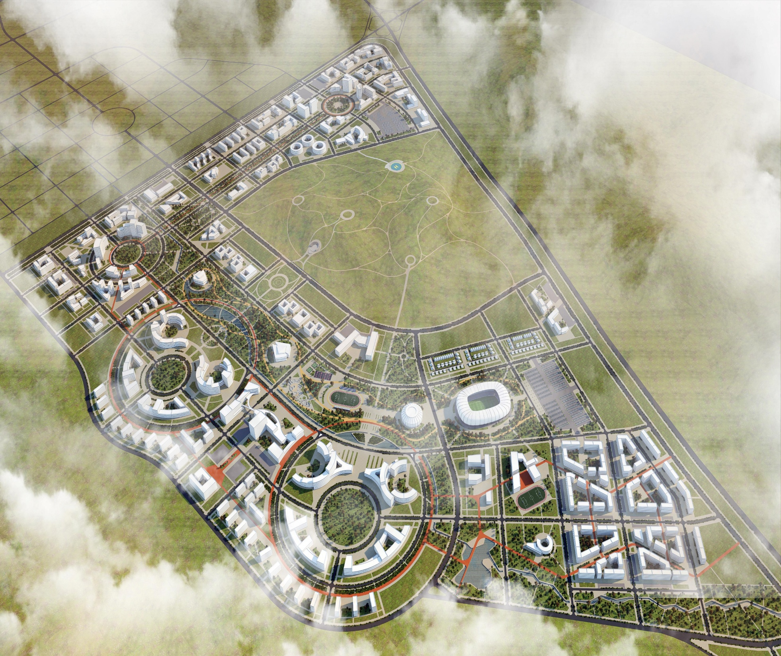

ОЮУТНЫ ХОТХОН, СУДАЛГАА ШИНЖИЛГЭЭНИЙ БҮС
50га
506.4 ГА ТАЛБАЙД:
БАРИЛГАХ ТАЛБАЙ: 807 600 МКВ
ХӨРӨНГӨ ОРУУЛАЛТ:
3.9 ИХ НАЯД ТӨГРӨГ
ИХ ДЭЭД СУРГУУЛЬ, ШИНЖЛЭХ УХААН ӨНДӨР ТЕХНОЛОГИЙН КЛАСТР, ХАМТЫН АЖИЛЛАГААНЫ ТӨВҮҮДИЙГ БАЙГУУЛНА.
ОЛОН УЛСЫН ИНЖЕНЕРИЙН СУРГУУЛЬ БАЙГУУЛАХ
ИНЖЕНЕРИЙН САЛБАР ШУГАМ, АВТОЗАМ БАРИХ САНХҮҮЖИЛТЫГ ХАМТРАН ШИЙДВЭРЛЭХ
26 900 ХҮН АМ
22 000
ОЮУТАН
3 900
БАГШ АЖИЛЧИД
1 000
ГАДААД ОЮУТАН
10.1 МЯНГАН АЖЛЫН БАЙР
3 900
ИХ ДЭЭД СУРГУУЛЬ БОЛОН ТҮҮНИЙ ДАГАЛДАХ ҮЙЛЧИЛГЭЭНД
6 200
ШИНЖЛЭХ УХААН ТЕХНОЛОГИ БОЛОН ӨНДӨР ТЕХНОЛОГИЙН ҮЙЛДВЭРЛЭЛД

Slide 9
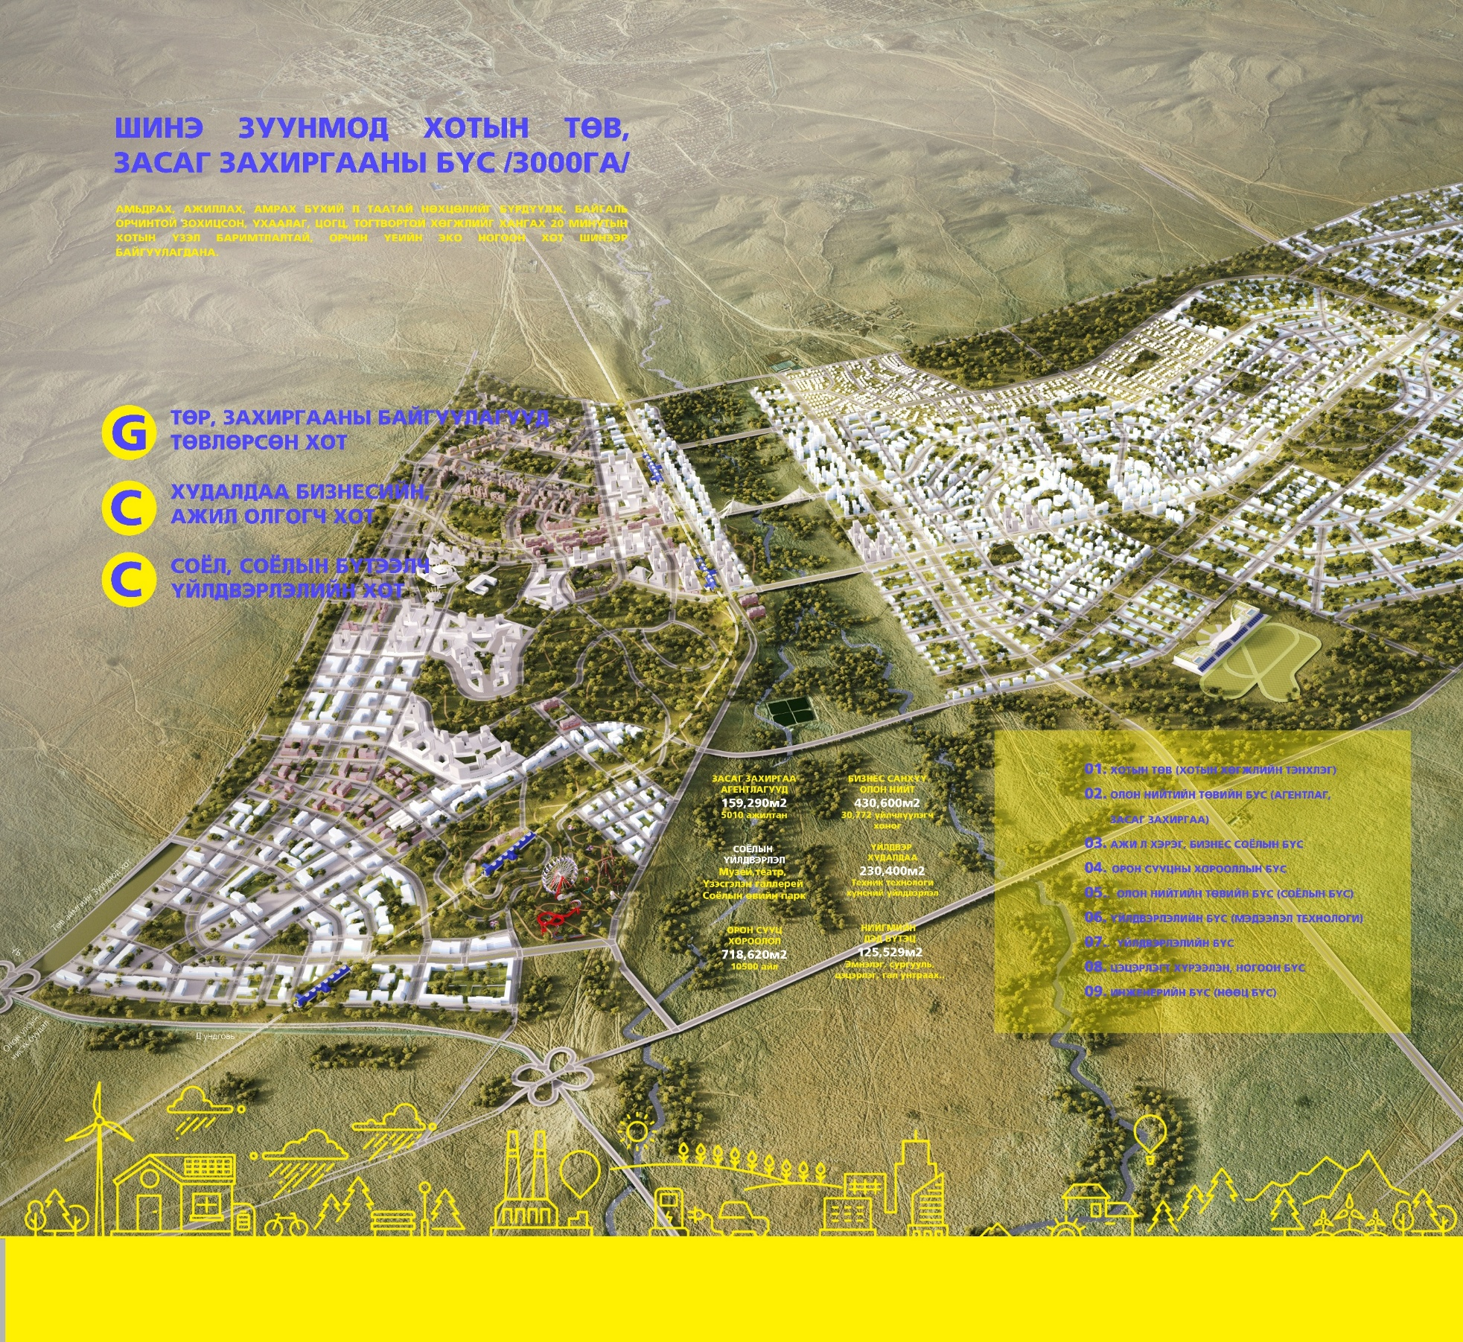
ХОТЫН ТӨВ,
ЗАСАГ ЗАХИРГААНЫ БҮСИЙН ХЭСЭГЧИЛСЭН ЕРӨНХИЙ ТӨЛӨВЛӨГӨӨ
3000 ГА
Notes:
Монгол Улсын Засгийн газрын 2022 оны 143 дугаар тогтоолоор Шинэ Зуунмод хотын хөгжлийн ерөнхий төлөвлөгөөг баталсан.
Шинэ Зуунмод хотын бүрдэлд:
Эдийн засгийн чөлөөт бүс;
Олон нийт, худалдаа, үйлчилгээний бүс;
Шинэ Зуунмод хотын төв, Засаг захиргааны бүс;
Оюутны хотхон, судалгаа шинжилгээний төв;
Худалдаа, бөөний төв;
Тээвэр логистик, Үйлдвэрлэлийн бүс;
ОУ-ын нисэх онгоцны буудал, агаарын каргоны бүс;
Аж ахуй, нөөц бүс.

Slide 10


ТЕХНОЛОГИ:
Ухаалаг сүлжээ (smart grid) ашиглан эрчим хүчний хэрэглээг хянах. IT системээр хотын дэд бүтцийг үр ашигтай удирдана.
БАРИЛГА БАЙГУУЛАМЖ:
Passive Design: Барилгуудыг дулаан алдалтыг багасгах, эрчим хүчний хэрэгцээг бууруулах байдлаар барина.Эрчим хүч үйлдвэрлэдэг барилга (Net Positive Buildings).
ЭРЧИМ ХҮЧНИЙ ЭХ ҮҮСВЭР:
Нар, салхи, газрын гүний дулааныг ашиглана. Эрчим хүч хадгалах технологи (battery storage systems).
ТЭЭВРИЙН СИСТЕМ:
Цахилгаан нийтийн тээвэр, явган болон дугуйн замыг дэмжинэ.
УС, ХОГ ХАЯГДАЛ:
Усыг дахин ашиглах болон, гадаргын усыг ашиглана. Хог хаягдлыг бүрэн боловсруулна.
УХААЛАГ ХОТ
НОГООН ХОТ
ТОГТВОРТОЙ ХОТ

Slide 11
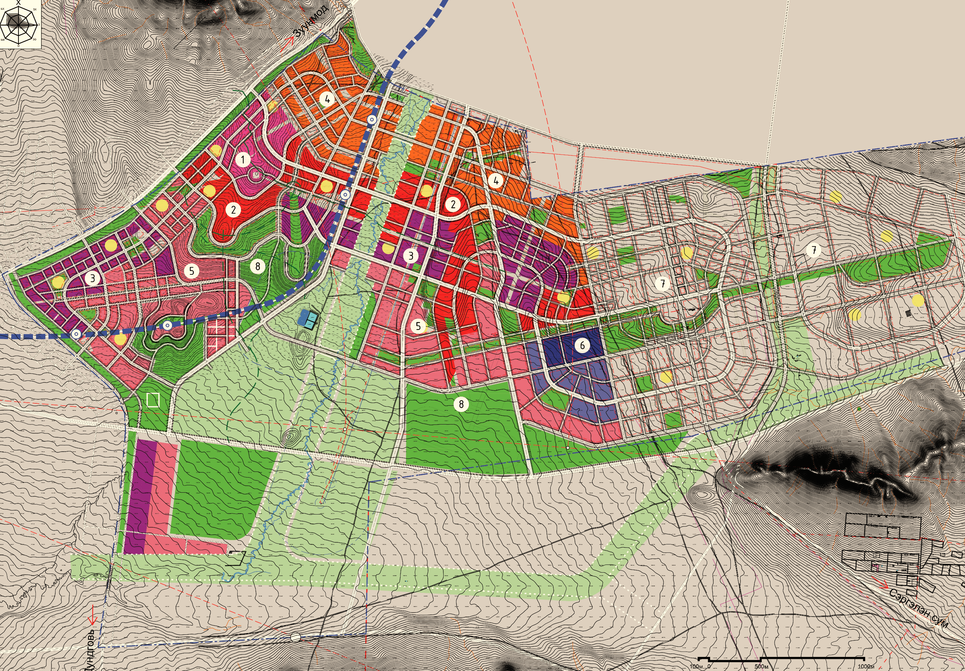
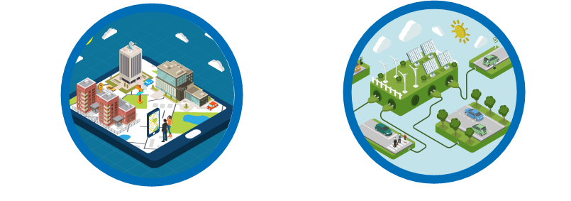
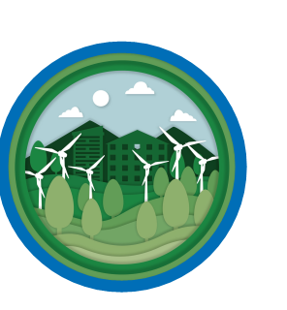
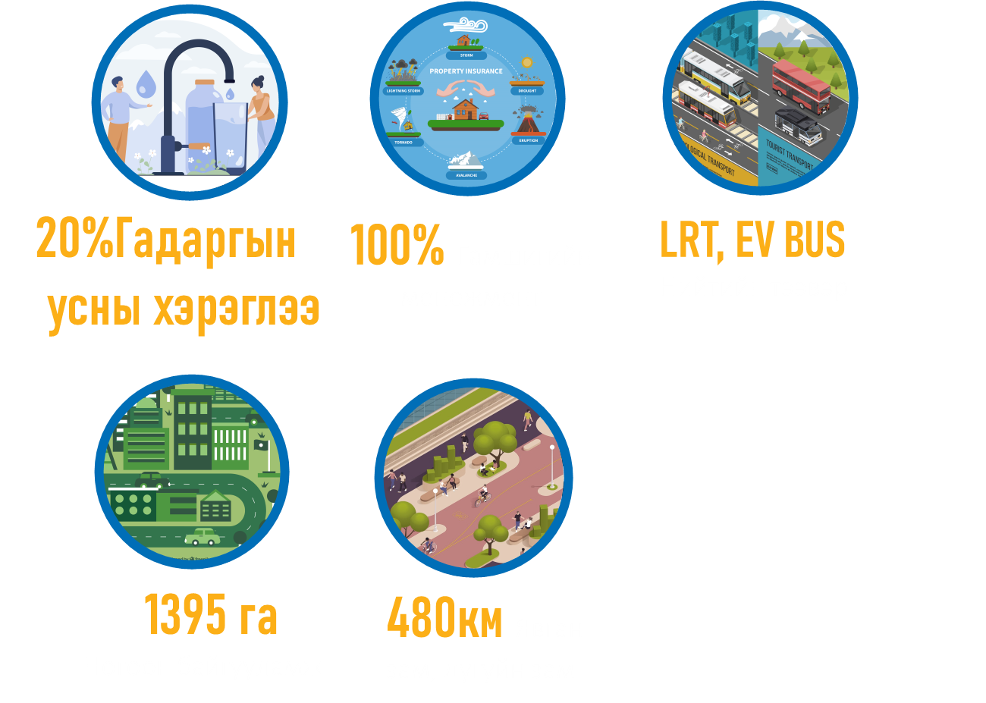

ЕРӨНХИЙ ТӨЛӨВЛӨГӨӨ - БҮСЧЛЭЛ
I-III үе шат: 1324.6 га 44.2%
IV үе шат: 1675,4 га 55.8%
680 ГА
ЕБС-4, Цэ-15
16,3 км
30 МВт +
Нийгмийн дэд бүтэц
Хонгилын систем
Сэргээгдэх
эрчим хүч
20% Гадаргын усны хэрэглээ
100%
LRT, EV BUS
Гамшигийн межемент
Нийтийн тээвэр
  ХОТЫН ТӨВ - 47.9 га
  АГЕНТЛАГ, ЗАСАГ ЗАХИРГАА – 167.1 га
  АЖИЛ ХЭРЭГ, БИЗНЕС СОЁЛЫН БҮС- 154.0 га
  ОРОН СУУЦНЫ БҮС- 170.6 ГА
  СОЁЛ, АЯЛАЛ ЖУУЛЧЛАЛЫН БҮС- 326.7 га
  МЭДЭЭЛЭЛ ТЕХНОЛОГИ- 16.2 га
  ҮЙЛДВЭРЛЭЛИЙН БҮС -135.5 га
  НОГООН БҮС- 1107.42 га
  ИНЖЕНЕРИЙН БОЛОН ЗАМ ТЭЭВРИЙН БҮС- 874.4 га
1395 га
480 км
100% хяналтын камер
Ногоон байгууламж
Явган зам,
дугуйн зам
Аюулгүй байдал

Slide 12
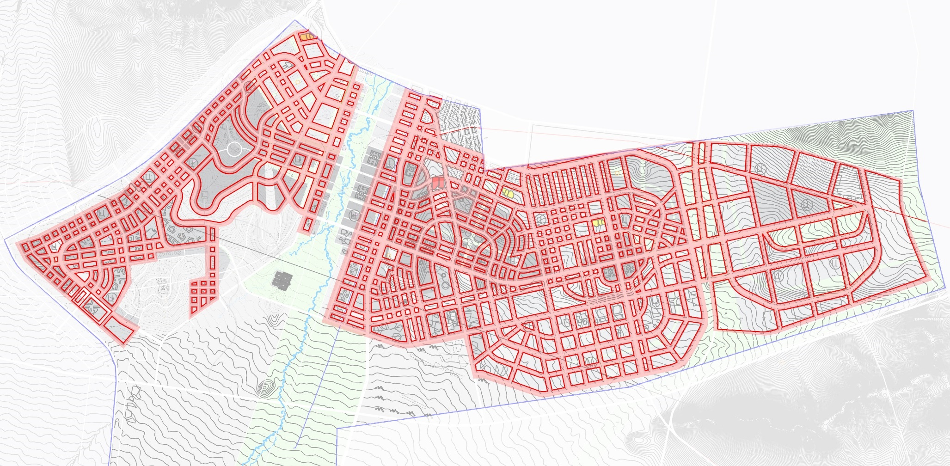
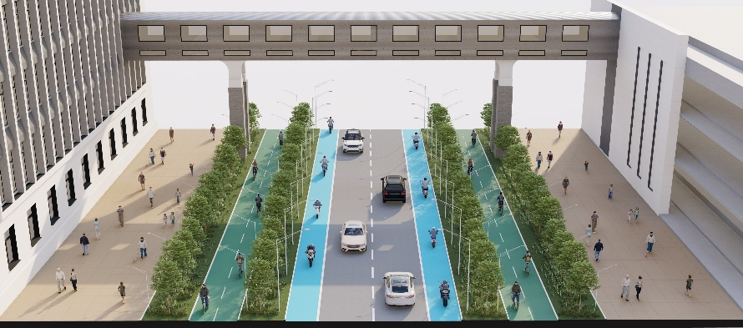
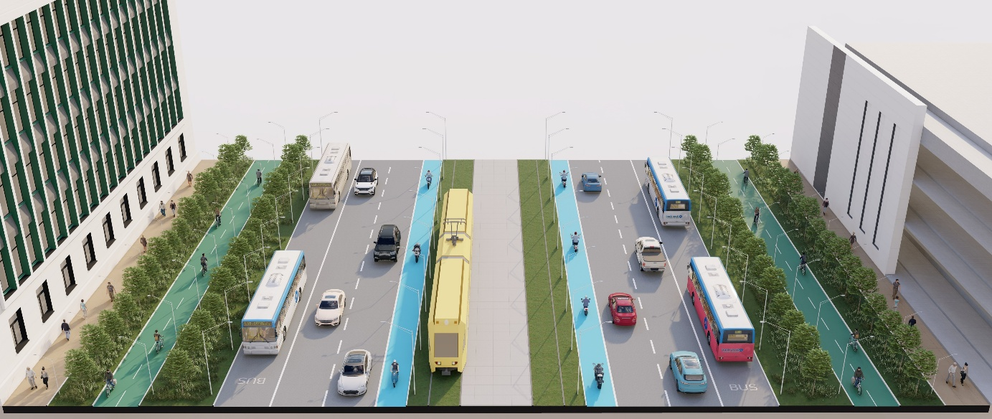
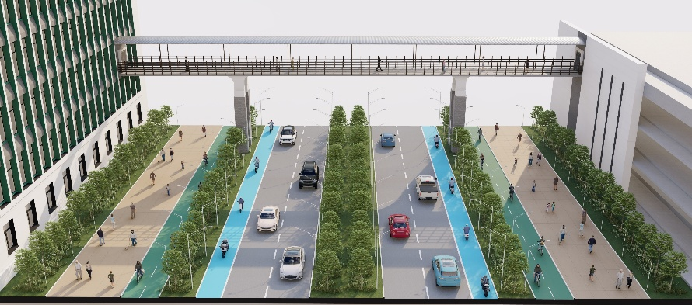
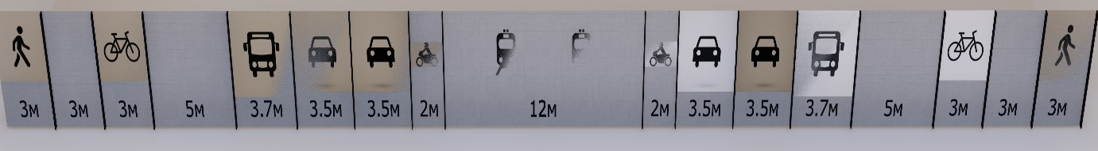
ГУДАМЖ ЗАМЫН СҮЛЖЭЭ
Улаан шугам 47 метр
Туслах гудамж зам 2-р зэрэглэл 142км,
200х300 БЛОК
100х100 БЛОК
800х800 БЛОК
Гол зам 2-р зэрэглэл 30.5км
Улаан шугам 73,4метр
300х300 БЛОК
Улаан шугам 54 метр
Туслах зам 1-р зэрэглэл 59.6км

Slide 13
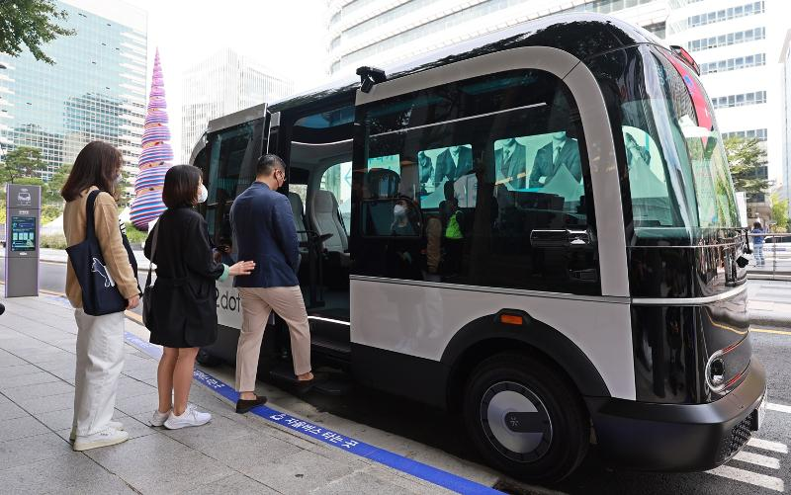
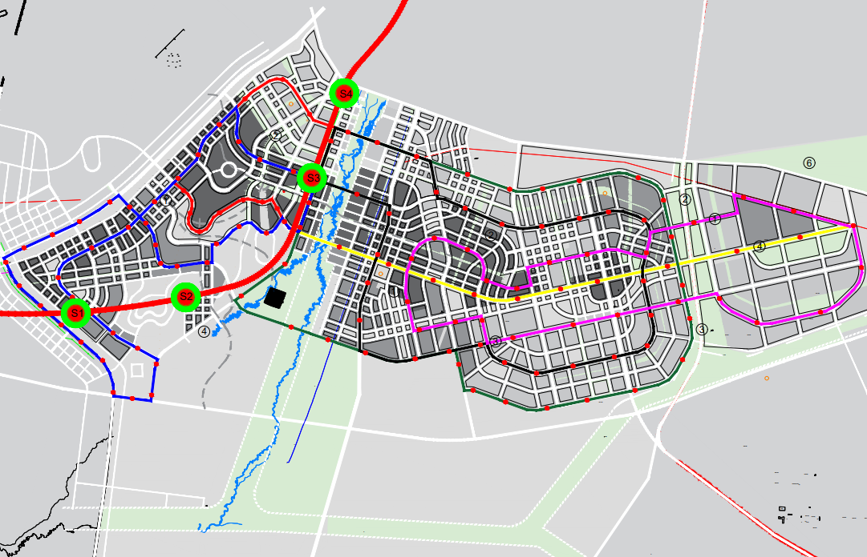

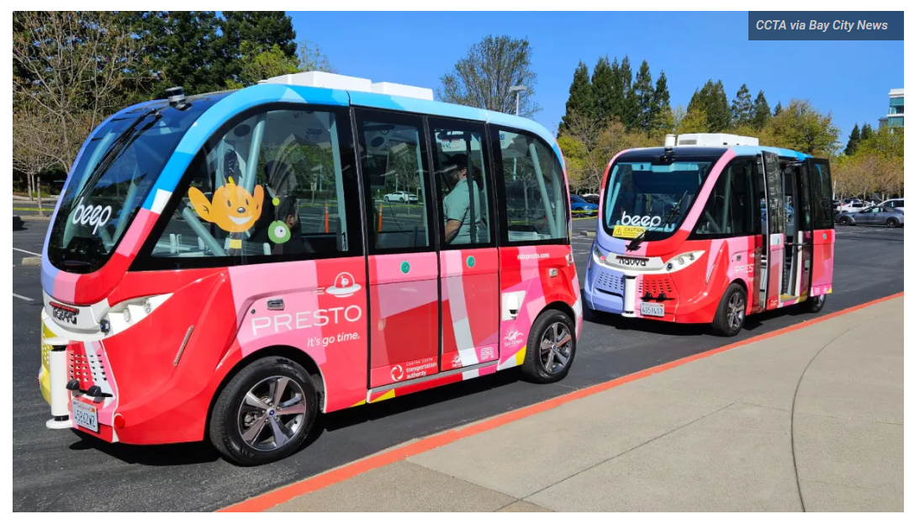
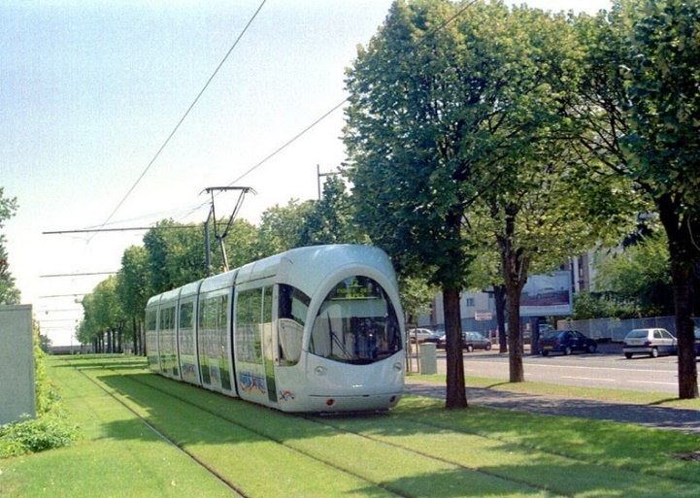



НИЙТИЙН ТЭЭВРИЙН СҮЛЖЭЭ
БНСУ улсын Сөүл хотын туршилтын хувилбар
500 зорчигч/цаг/чиглэл Bishop Ranch
нийтийн тээврийн ногоон коридоруудын жишээ
Таних тэмдэг
EV автобусны 60 зогсоол
LRT, 4 зогсоол
Нийтийн тээврийн Нэгдсэн 4 зогсоол
EV автобусны 6 чиглэл
LRT нийтийн тээвэр 1 чиглэл

Slide 14
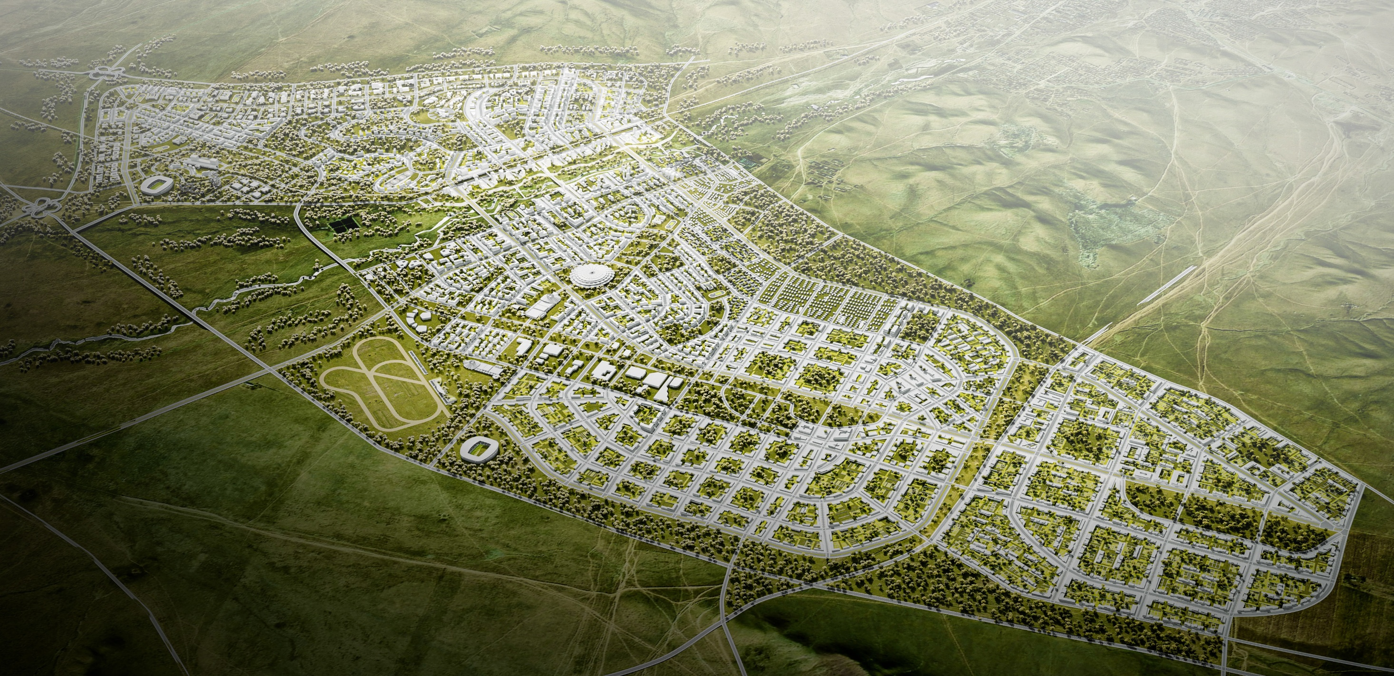
ЗҮҮН УРДААС ХАРАГДАХ БАЙДАЛ
Улаанбаатар хот
Төв аймгийн ЗУУНМОД ХОТ
Чингис хаан
ОУНБ
Зуун мод
Дундговь
Зуун модын гол
Зүүн дэлгэрийн гол

Slide 15
2022-2025 он
ИНЖЕНЕРИЙН ДЭД БҮТЦИЙН
БҮТЭЭН БАЙГУУЛАЛТ

Slide 16
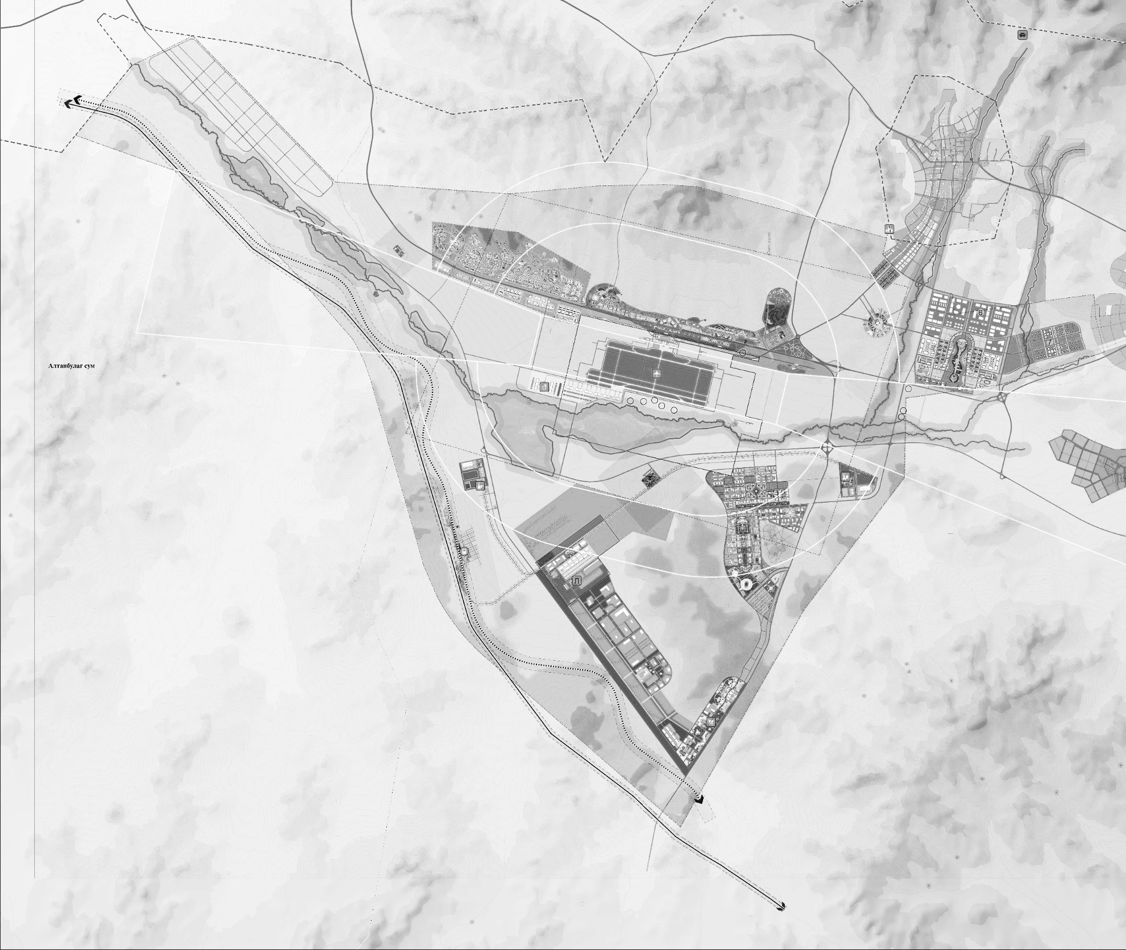
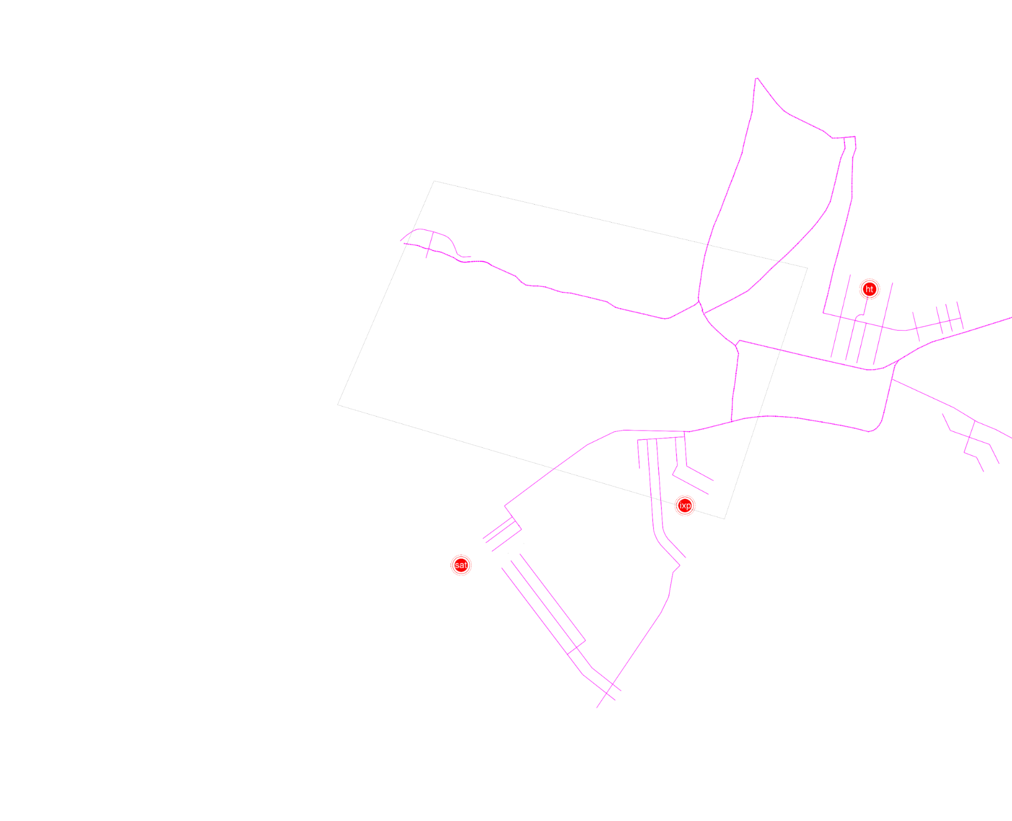
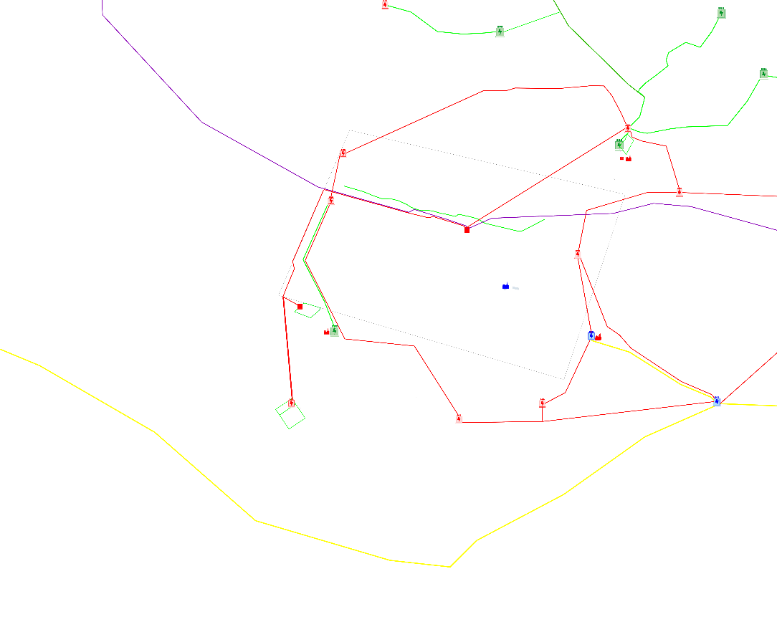
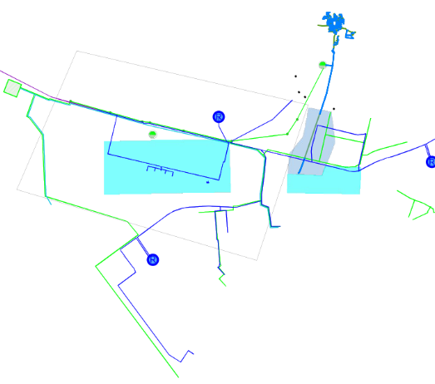
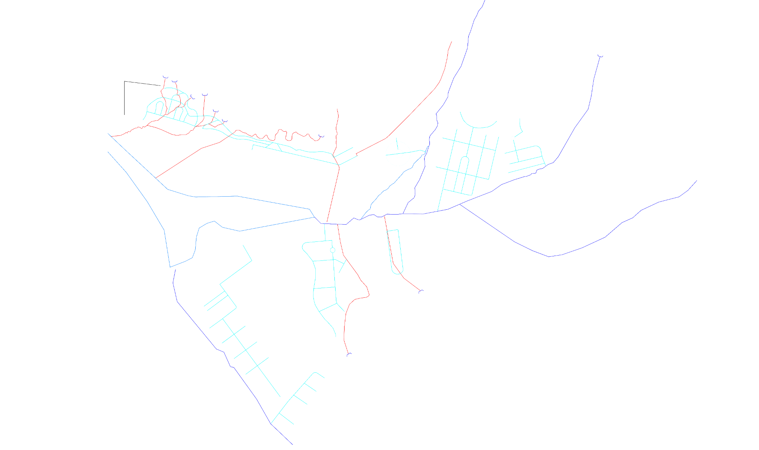

ИНЖЕНЕРИЙН ДЭД БҮТЭЦ, ШУГАМ СҮЛЖЭЭНИЙ НЭГДСЭН ЗУРАГ
НИЙТ 102 КМ ЦДАШ
35/10КВ 2х10МВА
110/35/10КВ 2х40МВА
220/110/35КВ 2*125МВА
Цахилгаан
хангамж
86 %
2X2000М3 УСАН САН,
5 ГҮНИЙ ХУДАГ
1 ӨРГӨЛТИЙН НАСОС,
24 КМ ГОЛ ШУГАМ
Ус
хангамж
80 %
Үерийн хамгаалалтын суваг
НИЙТ 11.2 КМ УРТ
2 СУВАГ
75 %
ЧИГЛЭЛ-1 96 КОРЫН
ШИЛЭН КАБЕЛЬ-22КМ
ЧИГЛЭЛ-2 48 КОРЫН
ШИЛЭН КАБЕЛЬ-17КМ
Мэдээлэл
холбоо
85 %
Улсын төсвийн хөрөнгө оруулалтаар 183.7 тб төгрөгийн өртөг бүхий төсөл арга хэмжээ хэрэгжиж байна.
ЦЭВЭРЛЭХ БАЙГУУЛАМЖ
/3000 м3/
АРИУТГАХ ТАТУУРГЫН
21КМ ГОЛ ШУГАМ
Ариутгах
татуурга
35 %
ДУЛААНЫ ЭХ ҮҮСВЭР:
1-Р ЭЭЛЖ Q=120 ГКАЛ/Ц
МАГИСТРАЛЬ
ШУГАМ-15КМ
2026 ОНД ЭХЭЛНЭ
ЭХНИЙ ЭЭЛЖИЙН ДЭД БҮТЦИЙН 9 АЖЛЫН ГҮЙЦЭТГЭЛ 83%
Дулаан
хангамж
20 %
Notes:
Дулааны магистрал 15км 2025онд 70,5тб зурагтай
Ариутгах татуурга Цэвэрлэх байгууламж 2025онд 56,2тб
10кВ Цахилгаан дамжуулах шугам хаалттай дэд өртөө РП ᠎10.1тб
Үерийн хамгаалалтын суваг-2 5,4км 4,5тб
Үерийн хамгаалалтын суваг-3 10,3км 7,8тб
Өргөлтийн насос станц 2 УДДТ 10ш 10,2тб
159.3 тб

Slide 17
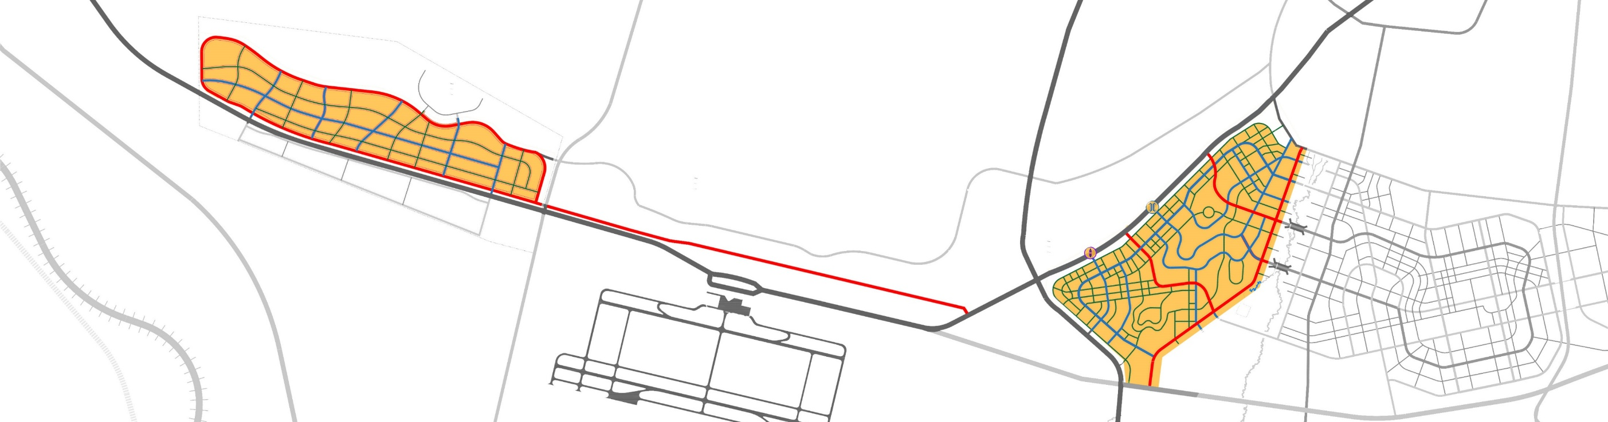

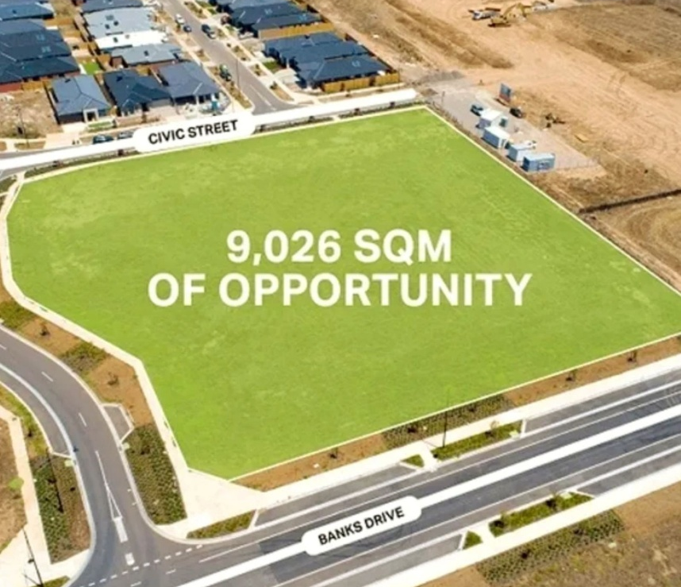
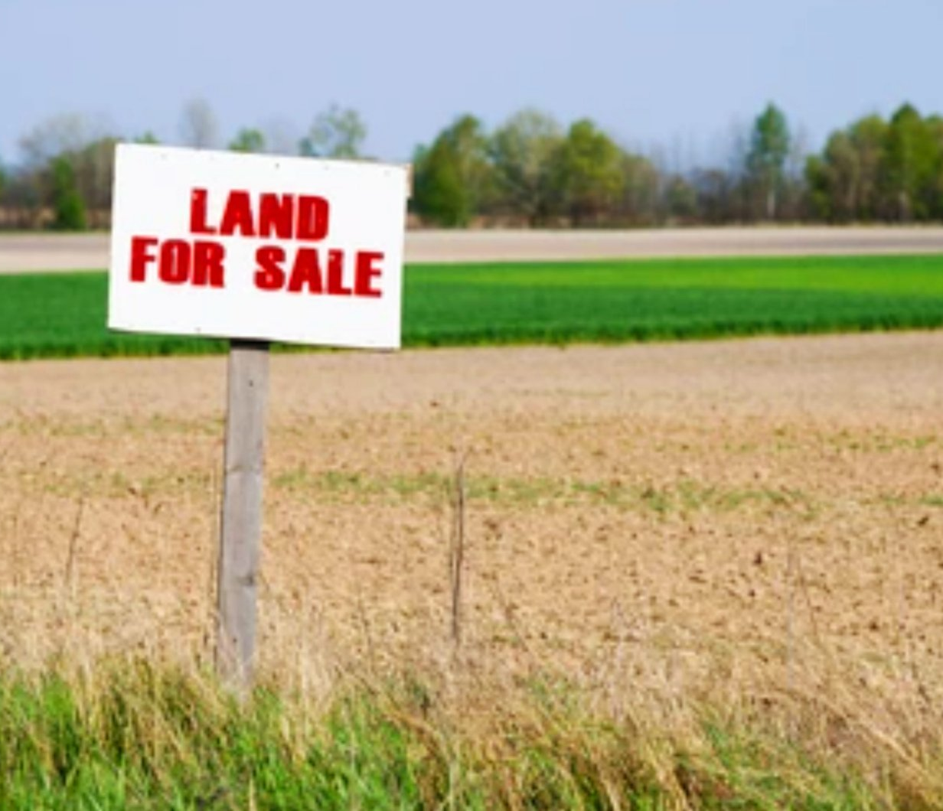

ХОТ БАЙГУУЛАЛТЫН ХЭРЭГЖҮҮЛЭХ ҮЕ ШАТ
ТӨСӨЛ СОНГОН ШАЛГАРУУЛАЛТАД БЭЛТГЭХ
Нийт 127.4км
  Гол зам II зэрэглэл 25,6км, 6 эгнээ
  Туслах зам I зэрэглэл 43.7км, 4 эгнээ
  Туслах зам II зэрэглэл 58.1км, 2 эгнээ
ЗУРАГ ТӨСӨЛ
БАРИЛГА УГСРАЛТ
ТӨСӨЛ ХЭРЭГЖҮҮЛЭХ
Барилга бүрхцийн харьцаа (BCR)
Давхар талбайн харьцаа (FAR)

Slide 18
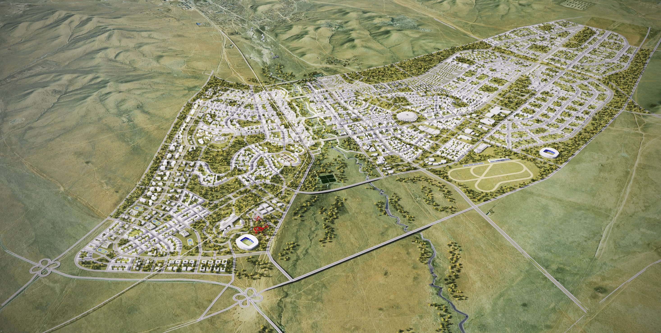
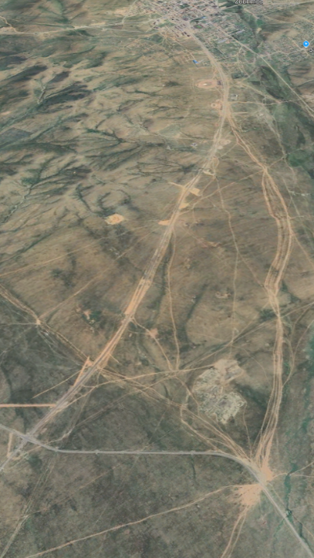
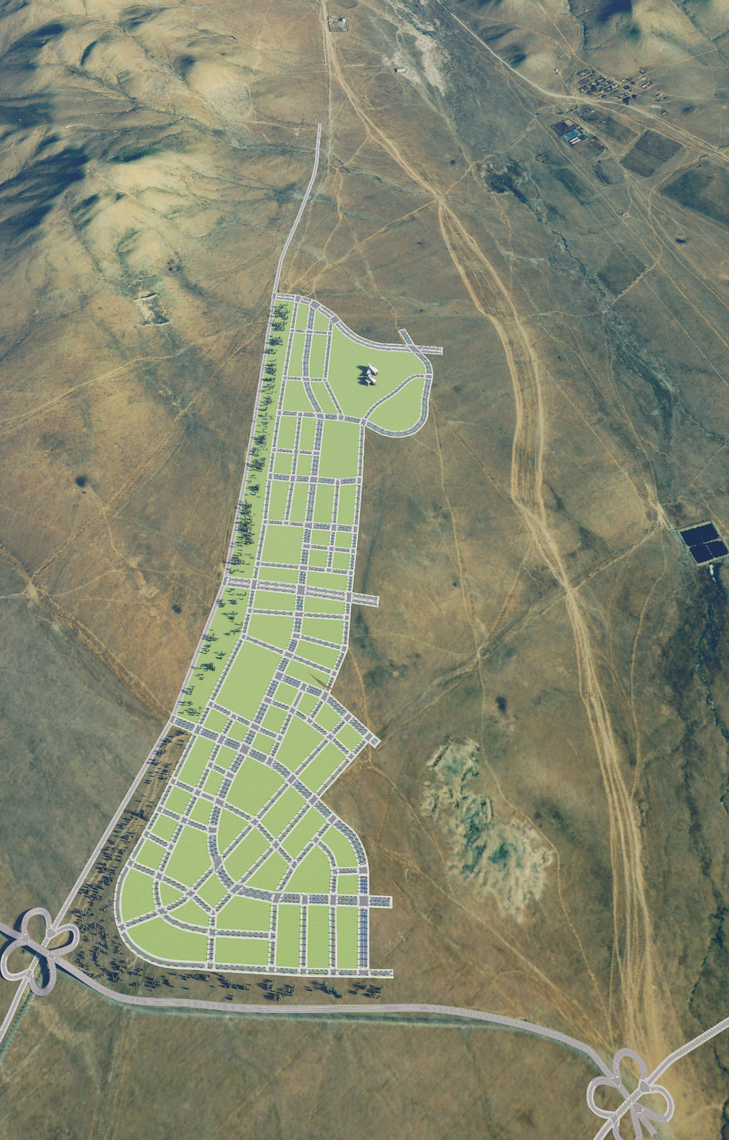
ЭХНИЙ ЭЭЛЖИЙН ТӨСЛИЙН
ТАЛБАЙН БҮТЭЭН БАЙГУУЛАЛТ
286.0га
ХОТЫН ТӨВ, ЗАСАГ ЗАХИРГААНЫ ТӨВ 3000га
Төв аймгийн Зуунмод хот
56 Блок талбайг өндөржилтийг тодорхойлно.
22 км Авто зам барина.
  1.3км Гол зам I Зэрэглэл 6 эгнээ
  7.4км Туслах зам I Зэрэглэл 4 эгнээ
  14.5км Туслах зам I Зэрэглэл 4 эгнээ
Зуун мод
Дундговь
Дундговь
АВТО ЗАМ, ШУГАМ СҮЛЖЭЭ,
ТАЛБАЙН ӨНДӨРЖИЛТ
БҮТЭЭН БАЙГУУЛАЛТ
ТӨЛӨВЛӨЛТ
Зуун мод
ТАЛБАЙ СОНГОЛТ
Notes:
УИХ-ЫН 2020 ОНЫ 55 ДУГААР ТОГТООЛ-оор Монгол Улсын хөгжил, цэцэглэлтийн үүд хаалга болох “Чингис хаан” олон улсын нисэх буудлыг түшиглэсэн Шинэ Зуунмод хот байгуулахаар шийдвэрлэж,
Монгол Улсын засгийн газрын 2010 оны 140, 2021 оны 307 дугаар тогтоолуудаар Төв аймгийн Сэргэлэн, Алтанбулаг сумын нутаг дэвсгэрт 31501.3 га газрыг улсын тусгай хэрэгцээнд авсан.
Хөшигийн хөндийд гүний усны нөөцийн даацыг тооцоолон нийт 150,000 хүн сууршихаар төлөвлөж байна.
Шинэ Зуунмод хотын 31.000 га талбайг Улаанбаатар хотын газар нутагтай жишвэл
Хэвтээ тэнхлэгт Шувуун фабрикаас -гачуурт,
Босоо тэнхлэг нь Зайсангаас -хойд зуслангийн бүсийн Зунжин худалдааны төв хүртэл талбай нь 40.000 га хүрч байна.

Slide 19
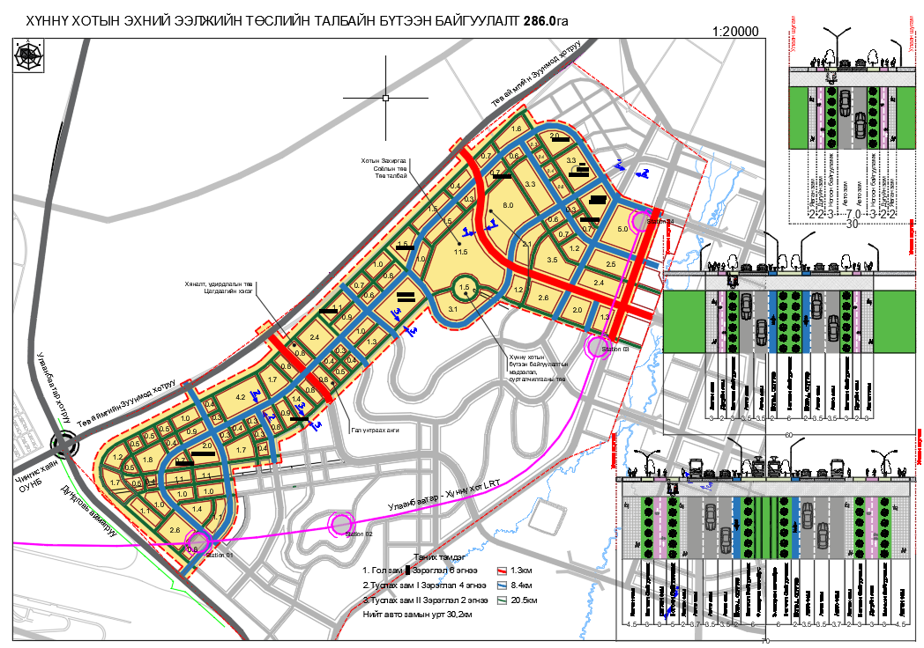
ЭХНИЙ ЭЭЛЖИЙН 286 га ТӨСЛИЙН ТАЛБАЙН БҮТЭЭН БАЙГУУЛАЛТ
ГУДАМЖ ЗАМ НИЙТ = 30,2км
Гол зам II зэрэглэл 6 эгнээ 1.3км
Туслах зам I зэрэглэл 6 эгнээ 8.4км
Туслах зам II зэрэглэл 6 эгнээ 20.5км
Хүннү хотын эхний ээлжийн төслийн талбайг Хотын төв Засаг захиргааны бүсэд 286.0 га талбайд барихаар төлөвлөв. Төслийн талбай нь замын улаан шугамаар хязгаарлан 0,3-11,0га талбай бүхий нийт 83 блокоос бүрдэнэ. Үүнээс нийт 16 блокыг LRT буудал, Бүтээн байгуулалтын мэдээлэл сурталчилгааны төв, Хотын төв, захиргааны байр, соёлын төв, Хяналт удирдлагын төв, Гал унтраах анги, Эмнэлэг, Ерөнхий боловсролын дунд сургууль, цэцэрлэг зэрэг нийгмийн дэд бүтцийн бүтээн байгуулалтад ашиглах бөгөөд нийт 67 блок талбар дээр хөрөнгө оруулагчдын төслийн сонгон шалгаруулна.
Төсөв: 166,1 тэрбум
Notes:
УИХ-ЫН 2020 ОНЫ 55 ДУГААР ТОГТООЛ-оор Монгол Улсын хөгжил, цэцэглэлтийн үүд хаалга болох “Чингис хаан” олон улсын нисэх буудлыг түшиглэсэн Шинэ Зуунмод хот байгуулахаар шийдвэрлэж,
Монгол Улсын засгийн газрын 2010 оны 140, 2021 оны 307 дугаар тогтоолуудаар Төв аймгийн Сэргэлэн, Алтанбулаг сумын нутаг дэвсгэрт 31501.3 га газрыг улсын тусгай хэрэгцээнд авсан.
Хөшигийн хөндийд гүний усны нөөцийн даацыг тооцоолон нийт 150,000 хүн сууршихаар төлөвлөж байна.
Шинэ Зуунмод хотын 31.000 га талбайг Улаанбаатар хотын газар нутагтай жишвэл
Хэвтээ тэнхлэгт Шувуун фабрикаас -гачуурт,
Босоо тэнхлэг нь Зайсангаас -хойд зуслангийн бүсийн Зунжин худалдааны төв хүртэл талбай нь 40.000 га хүрч байна.

Slide 20
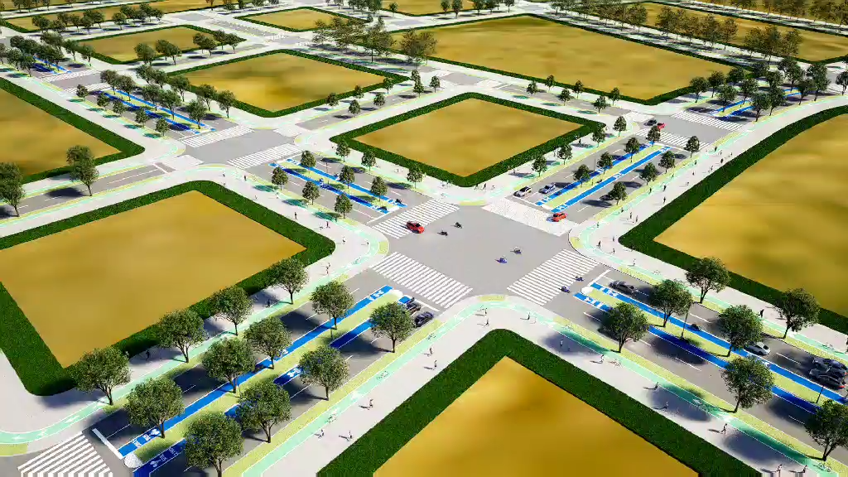
Notes:
УИХ-ЫН 2020 ОНЫ 55 ДУГААР ТОГТООЛ-оор Монгол Улсын хөгжил, цэцэглэлтийн үүд хаалга болох “Чингис хаан” олон улсын нисэх буудлыг түшиглэсэн Шинэ Зуунмод хот байгуулахаар шийдвэрлэж,
Монгол Улсын засгийн газрын 2010 оны 140, 2021 оны 307 дугаар тогтоолуудаар Төв аймгийн Сэргэлэн, Алтанбулаг сумын нутаг дэвсгэрт 31501.3 га газрыг улсын тусгай хэрэгцээнд авсан.
Хөшигийн хөндийд гүний усны нөөцийн даацыг тооцоолон нийт 150,000 хүн сууршихаар төлөвлөж байна.
Шинэ Зуунмод хотын 31.000 га талбайг Улаанбаатар хотын газар нутагтай жишвэл
Хэвтээ тэнхлэгт Шувуун фабрикаас -гачуурт,
Босоо тэнхлэг нь Зайсангаас -хойд зуслангийн бүсийн Зунжин худалдааны төв хүртэл талбай нь 40.000 га хүрч байна.

Slide 21
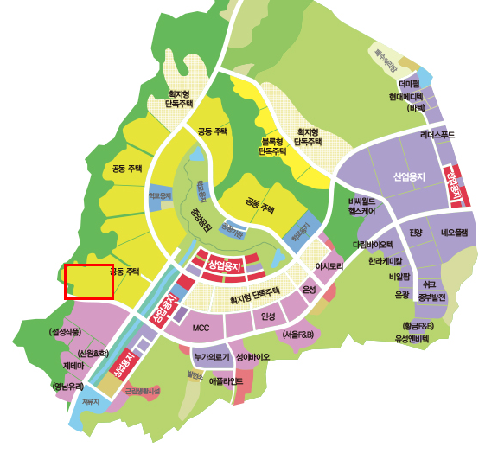
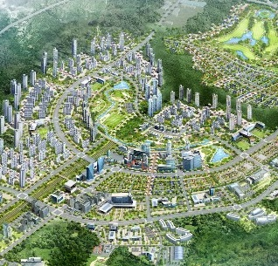
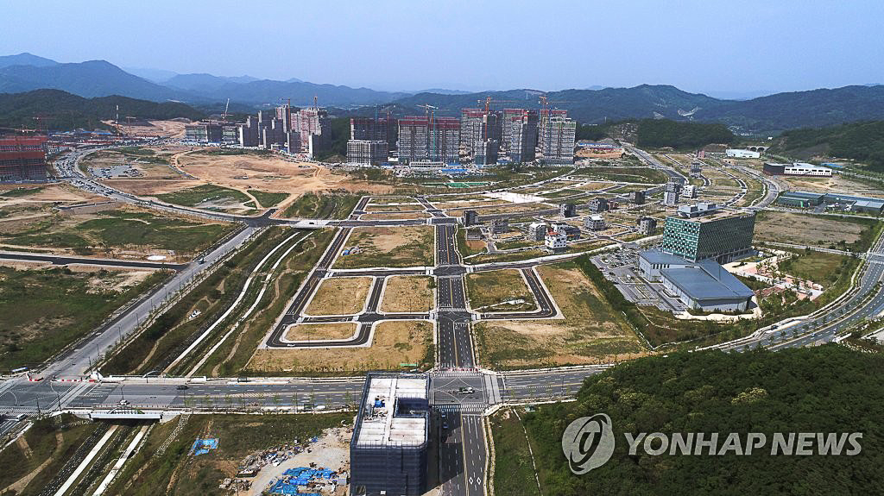
ШИНЭ ХОТЫН ТӨСЛИЙН ТАЛБАЙН БҮТЭЭН БАЙГУУЛАЛТ Wonju хот. БНСУ
ЭХНИЙ ЭЭЛЖИЙН ТӨСЛИЙН ТАЛБАЙН
186 га Талбайг жишиг төсөл эхлүүлнэ.
22 км Авто зам барина.
56 Блок талбайг өндөржилтийг тодорхойлно.
1.3км Гол зам I Зэрэглэл 6 эгнээ
7.4км Туслах зам I Зэрэглэл 4 эгнээ
Notes:
УИХ-ЫН 2020 ОНЫ 55 ДУГААР ТОГТООЛ-оор Монгол Улсын хөгжил, цэцэглэлтийн үүд хаалга болох “Чингис хаан” олон улсын нисэх буудлыг түшиглэсэн Шинэ Зуунмод хот байгуулахаар шийдвэрлэж,
Монгол Улсын засгийн газрын 2010 оны 140, 2021 оны 307 дугаар тогтоолуудаар Төв аймгийн Сэргэлэн, Алтанбулаг сумын нутаг дэвсгэрт 31501.3 га газрыг улсын тусгай хэрэгцээнд авсан.
Хөшигийн хөндийд гүний усны нөөцийн даацыг тооцоолон нийт 150,000 хүн сууршихаар төлөвлөж байна.
Шинэ Зуунмод хотын 31.000 га талбайг Улаанбаатар хотын газар нутагтай жишвэл
Хэвтээ тэнхлэгт Шувуун фабрикаас -гачуурт,
Босоо тэнхлэг нь Зайсангаас -хойд зуслангийн бүсийн Зунжин худалдааны төв хүртэл талбай нь 40.000 га хүрч байна.

Slide 22

ХҮННҮ ХОТЫН ЭРХ ЗҮЙН БАЙДЛЫН ТУХАЙ ХУУЛЬ
ЭДИЙН ЗАСГИЙН ТЭРГҮҮЛЭХ ЧИГЛЭЛ
АЯЛАЛ ЖУУЛЧЛАЛ;
ТЭЭВЭР ЛОГИСТИК;
СОЁЛЫН БҮТЭЭЛЧ ҮЙЛДВЭРЛЭЛ, СОЁЛЫН БИЕТ БУС ӨВИЙН АКАДЕМИ;
ШИНЖЛЭХ УХААН, ТЕХНОЛОГИ, ИННОВАЦ;
ОЛОН УЛСЫН ХУРАЛ, ЗӨВЛӨГӨӨН, ҮЗЭСГЭЛЭН, ХУДАЛДАА;
ОЛОН УЛСЫН БАНК, САНХҮҮГИЙН ҮЙЛ АЖИЛЛАГАА.
ШИНЭ ЗУУНМОД ХОТЫН ЭРХ ЗҮЙН БАЙДЛЫН ТУХАЙ ХУУЛЬ
6 БҮЛЭГ, 29 ЗҮЙЛ
2024.06.05
ШИЛЖИЛТИЙН ЗОХИЦУУЛАЛТ
ЗӨВЛӨЛ
/9 гишүүнтэй/
ЗАХИРАГЧ
МУЗГ
Хүннү хотын байнгын оршин суугчийн тоо 15 000 хүрснээр Хүннү хотын эрх зүйн байдлын тухай хуульд заасны дагуу Хүннү хотын Зөвлөл, Захирагчийн сонгуулийг зохион байгуулна.
Оршин суугчийн тоо 15 000 хүртэл хотын Зөвлөлийг чиг үүргийг Корпораци хэрэгжүүлнэ.
Захирагчийн чиг үүргийг хотын бүтээн байгуулалт, хөгжлийн асуудал хариуцсан Засгийн газрын бүрэн эрхт төлөөлөгч хэрэгжүүлэх бөгөөд түүнийг нийслэлийн Засаг даргын санал болгосноор Засгийн газар томилж, чөлөөлнө.
ЕРӨНХИЙ АРХИТЕКТОР
ЗАХИРАГЧИЙН АЖЛЫН АЛБА
КОРПОРАЦИ
УБ, ТӨВ АЙМАГ
ХҮННҮ ХОТЫН ХӨГЖЛИЙН КОРПОРАЦ ХХК /Нийслэл 80%, Төв аймаг 20%/
Хүннү хотын хөгжлийн хүрээнд дараах чиг үүргийг хэрэгжүүлнэ:
Хотын хөгжлийн төслүүдэд хөрөнгө оруулалт татах.
Судалгаа менежмент хийх.
Хотын ерөнхий болон хэсэгчилсэн төлөвлөгөөний төслүүдийг төр, хувийн хэвшлийн түншлэлээр хэрэгжүүлэх бэлтгэл хангах.
Газар зохион байгуулалтын төлөвлөгөөнд нийцүүлэн газар ашиглах эрх олгох төслийг сонгон шалгаруулах.
Төслийн хэрэгжилтэд хяналт тавих.
ШИНЭ ЗУУНМОД ХОТЫН ЭРХ ЗҮЙН БАЙДЛЫН ТУХАЙ ХУУЛЬД ӨӨРЧЛӨЛТ ОРУУЛАХ ТУХАЙ ХУУЛЬ
2025.01.24
АЖЛЫН АЛБА
БИЗНЕС ХӨГЖҮҮЛЭЛТ
ХӨРӨНГӨ ОРУУЛАЛТ
ТӨСӨЛ ХЭРЭГЖҮҮЛЭГЧ
ХҮННҮ ХОТ

Slide 23


ЗАСАГЛАЛЫН БҮТЭЦ
Хүннү хотын хөгжлийн корпорац ХХК нь 2024 оны 10-р сарын 02-ны өдрийн Засгийн газрын 114-р тогтоолоор байгуулагдаж, Хүннү хотын хөгжлийн төслүүдийг хэрэгжүүлэх, хөрөнгө оруулалт татах, бүтээн байгуулалтад захиалагчийн хяналт тавих чиг үүрэгтэй байгууллага юм.
КОРПОРАЦЫН ЧИГ ҮҮРЭГ
Хүннү хотын хөгжлийн хүрээнд дараах чиг үүргийг хэрэгжүүлнэ:
Хотын хөгжлийн төслүүдэд хөрөнгө оруулалт татах.
Судалгаа менежмент хийх.
Ерөнхий болон хэсэгчилсэн төлөвлөгөөний төслүүдийг төр, хувийн хэвшлийн түншлэлээр хэрэгжүүлэх бэлтгэл хангах.
Жилийн төлөвлөгөөнд нийцүүлэн газар ашиглах эрх олгох төслийг сонгон шалгаруулах.
Төсөл, хөтөлбөрийн санхүүжилтийг олон эх үүсвэрээс татах.

Slide 24



ТАТВАРЫН ДЭМЖЛЭГ
ТАТВАРЫН БУС ДЭМЖЛЭГ
Цахилгаан, дулаан, түрээсийн төлбөр зэрэг урсгал зардалд дэмжлэг үзүүлэх; бизнес эрхлэхэд шаардагдах баримт бичиг, зөвшөөрөл олгох үйл ажиллагааг хялбаршуулах;
Бүтээн байгуулалтын ажилд зориулан хөнгөлөлттэй зээлийг тэргүүн ээлжинд олгох;
Хүннү хотын бүтээн байгуулалтын төслийг хэрэгжүүлэхэд шаардлагатай гадаадаас авах ажиллах хүчний ажлын байрны төлбөрийг чөлөөлөх.
Хотын бүтээн байгуулалтыг хурдасгах, хөрөнгө оруулалтыг нэмэгдүүлэх үүднээс тогтвортой ажлын байр бий болгох, дэвшилтэт техник, технологи нэвтрүүлэхэд 10-300 тэрбум төгрөгийн хөрөнгө оруулалт хийхэд 5-10 жилийн тогтворжуулалтын гэрчилгээг олгоно.
Хотын бүтээн байгуулалтын хөгжлийн төсөлд 300 тэрбум төгрөгөөс дээш хөрөнгө оруулалт хийх санал гаргасан хөрөнгө оруулагчтай Засгийн газар эрх олгосноор хотын Захирагч гэрээ байгуулна.
Хүннү хотод үндсэн хөрөнгөөр бүртгэгдэх, дотоодын үйлдвэрлэлээс хангах боломжгүй импортоор оруулах барилгын материал, тоног төхөөрөмжийг 2030 оныг хүртэл гаалийн татвараас чөлөөлнө.
Дээрх барилгын материал, тоног төхөөрөмжийн НӨАТ төлөх хугацааг 4 жил хүртэл хугацаагаар сунгах, эсхүл уг татварыг 4 жилийн хугацаанд хэсэгчлэн төлүүлнэ.
Хүннү хотын Эдийн засгийн чөлөөт бүсэд үйл ажиллагаа явуулах АНН-д Чөлөөт бүсийн хуулийн дагуу хөнгөлөлт чөлөөлөлтийг эдлүүлнэ.

Slide 25
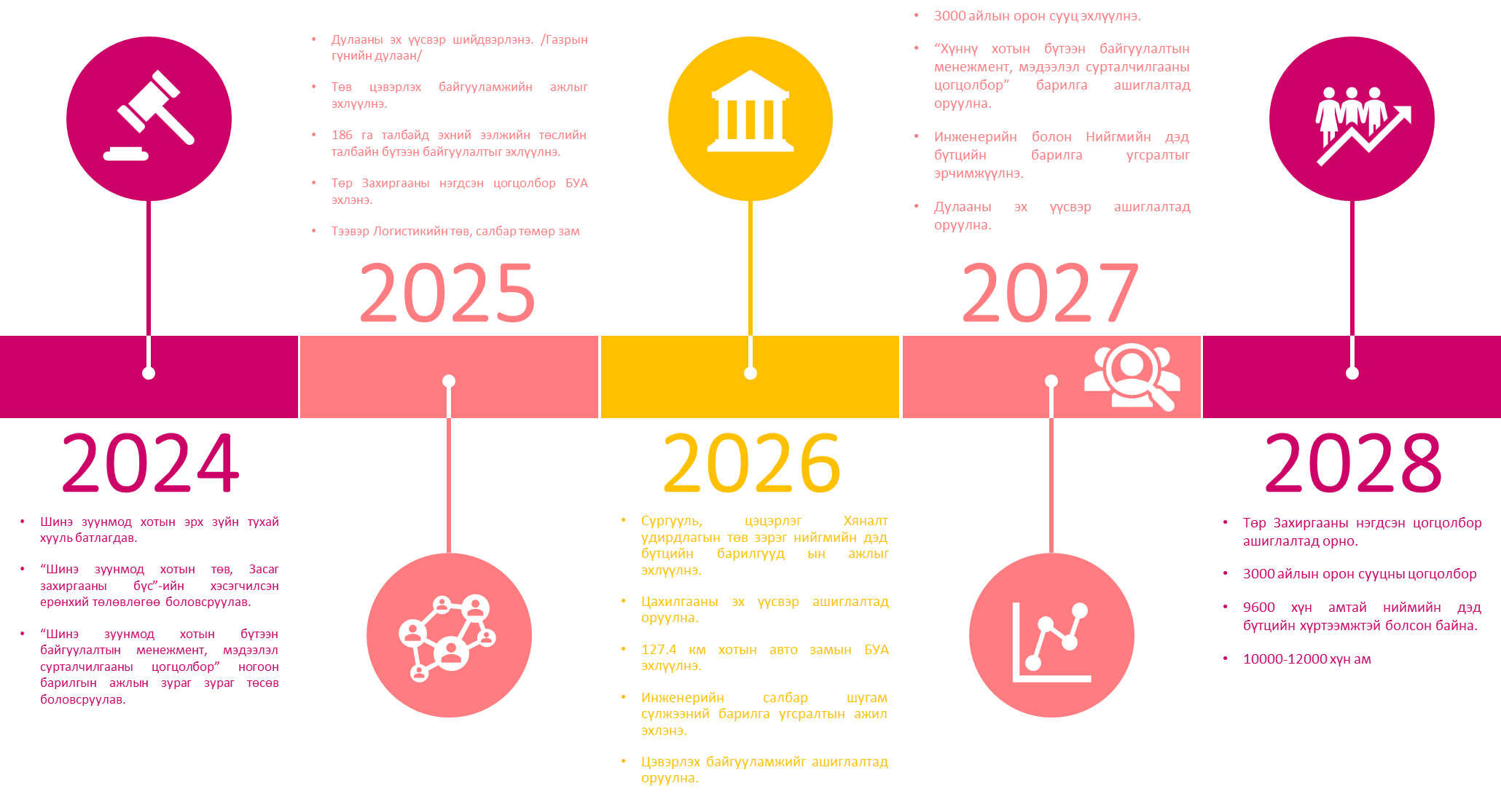
2024-2028 ОНЫ АЖЛЫН ЗОРИЛТ

Slide 26
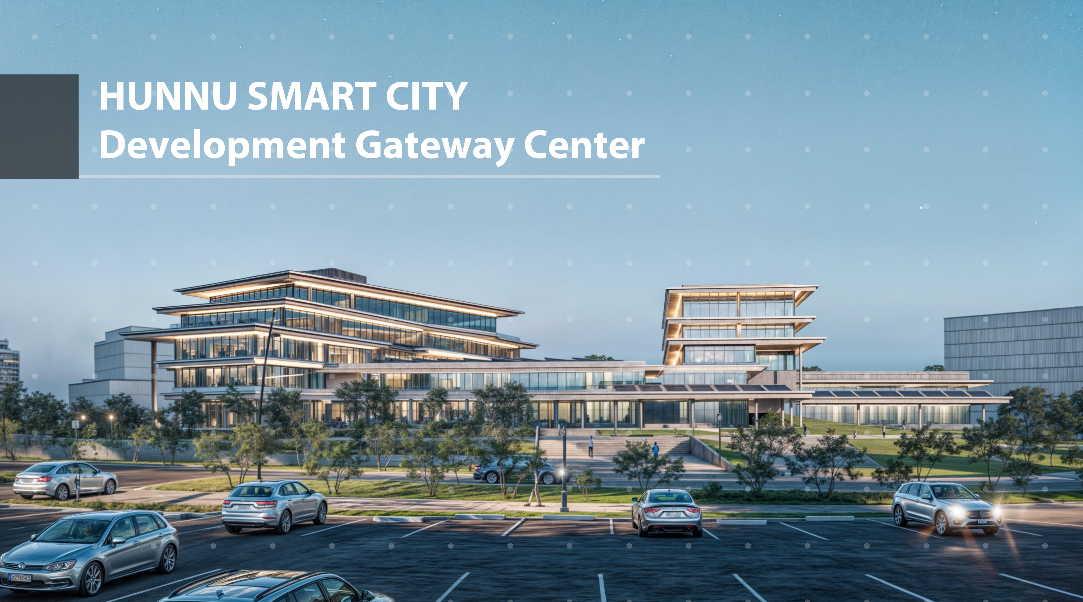
АНХААРАЛ ХАНДУУЛСАНД БАЯРЛАЛАА.
2025 ОН

